Slide 1
Виникнення та принципи функціонування Інтернету. Всесвітня павутина
Причини виникнення Всесвітньої мережі.
Принципи, покладені в основу функціонування Інтернету.
Всесвітня павутина. Призначення браузера.
Основи навігації у Всесвітній павутині.

Slide 2
Комп’ютерна мережа – це система зв’язку між двома чи більшою кількістю комп’ютерів.
Види мереж
Комп’ютерні мережі
Глобальні
Локальні

Slide 3


У 1962 році у США створено дві організації —
Національну Аерокосмічну Асоціацію (NASA)
та Агенцію передових дослідницьких проектів ARPA

Slide 4
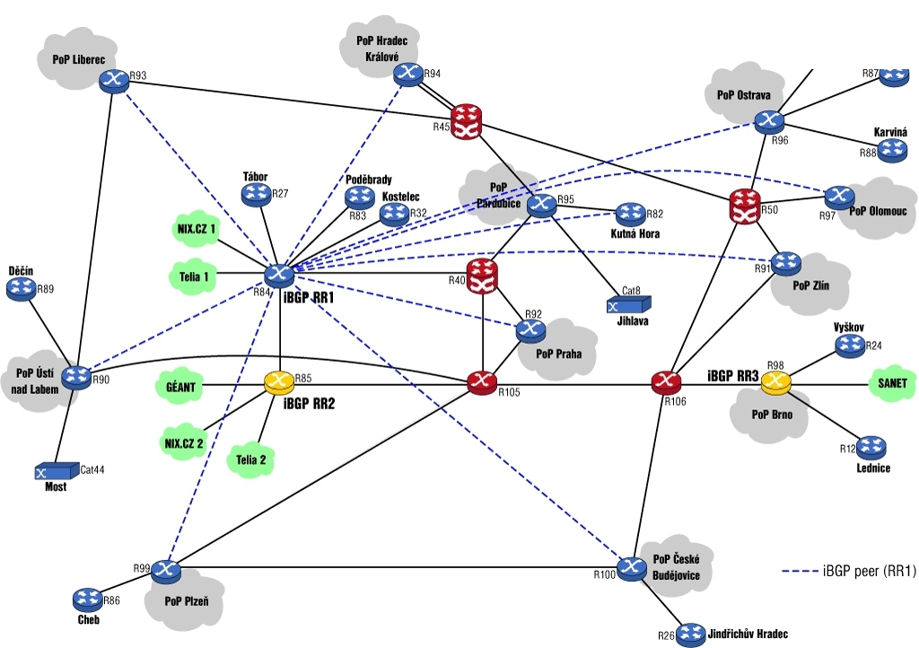
Принципи, покладені в основу функціонування Інтернету
Принцип маршрутизації

Slide 5
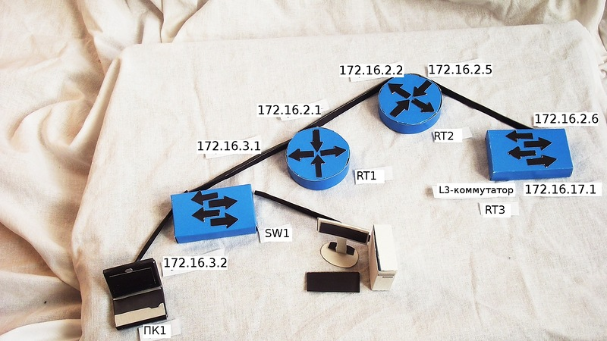
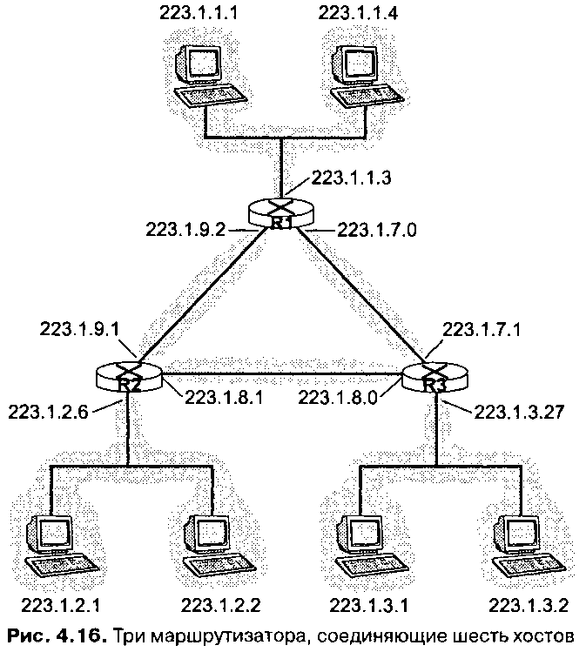
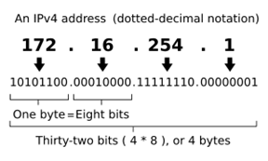
Принципи, покладені в основу функціонування Інтернету
Принцип IP-адресації

Slide 6
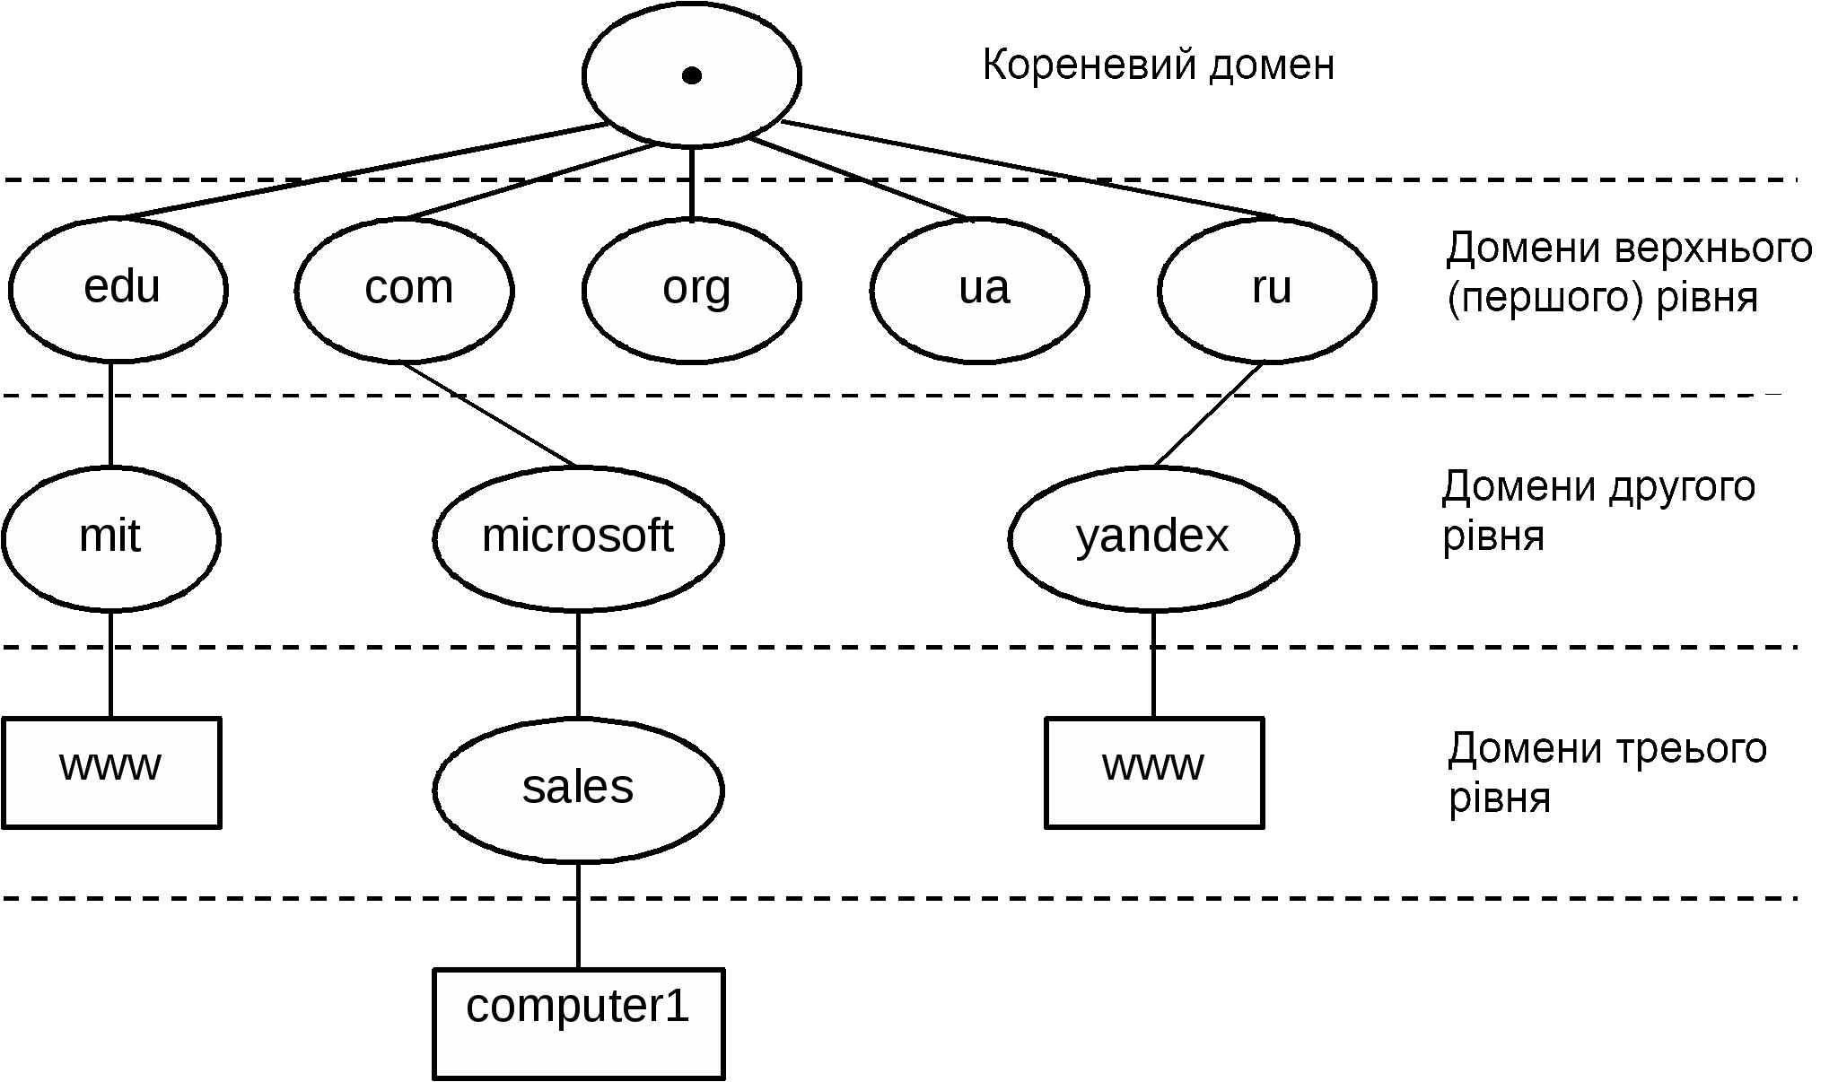
Доменні імена DNS

Slide 7
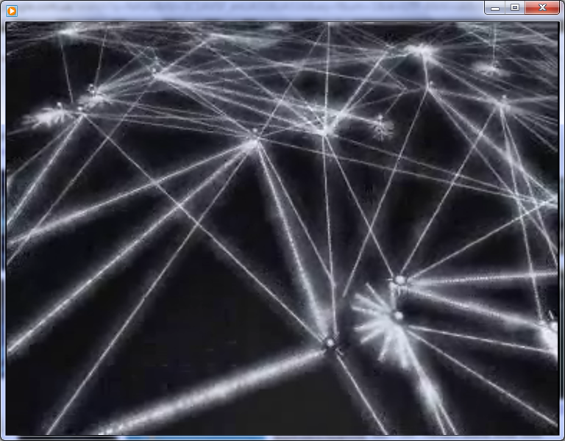
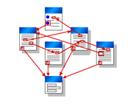
Всесвітня павутина

Slide 8
Робота протоколу TCP/IP
1. Інформацію розбивають на окремі невеликі блоки, які далі ніби вкладають у спеціальні “конверти” (цю операцію називають інкапсуляцією), створюючи мережний пакет.
Кожний такий пакет містить власне дані (сам блок) і службову інформацію про те, хто його відправив, кому його призначено, який пакет буде наступним та інше (уявіть, що на конверті, у який запакований блок, підписано, від кого та кому призначено ці дані). Максимальний та мінімальний розміри пакетів обмежено.

Slide 9
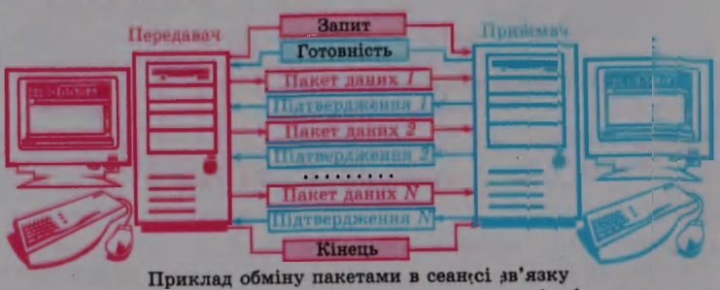
Робота протоколу TCP/IP
2. Пакети кодують та передають за допомогою електричних або світлових сигналів мережею відповідно до обраного методу доступу.
3. Кожна робоча станція періодично під'єднується до мережі і перевіряє пакети, що проходять мережею. Ті, що адресовані їй, вона забирає, а інші пересилає далі.

Slide 10
Робота протоколу TCP/IP
4. Отримані закодовані пакети розшифровують, відновлюючи закладену в них інформацію, та поєднують відокремлені блоки, формуючи з них дані, доступні для інших застосунків.

Slide 11
Служби Інтернету
Служба Інтернету – це набір послуг, які надаються клієнтам програмним забезпеченням серверів Інтернету з використанням певних мережевих протоколів.
Основні служби Інтернету:
  Гіпертекстова система WWW (World Wide Web)
  Електронна пошта
  Віддалений доступ до мережі
  Тематичні конференції Usenet
  Розмова в мережі або IRC (Internet Relay Chat)
  Голосове спілкування і відеоконференції
  FTP (File Transfer Protocol - протокол передавання файлів)

Slide 12
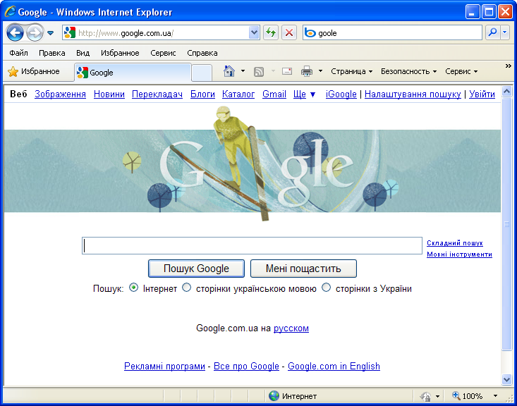
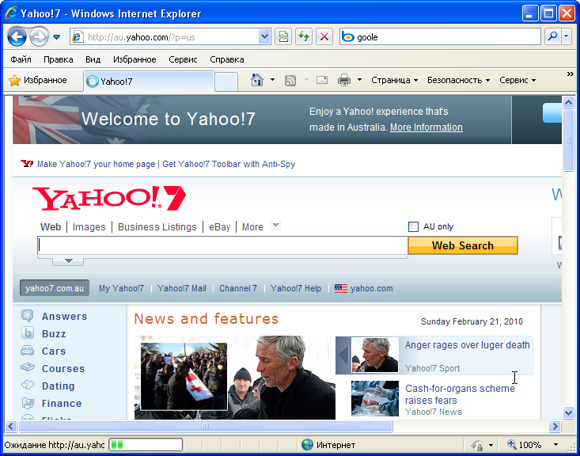
Пошукові системи
Служби Інтернету
Так називають веб-сайти, що надають можливості для пошуку інформації в Інтернеті.
Найпопулярніші серед них — Google та Yahoo!.
(У розділі 21 пошукові системи розглянуто детальніше.)

Slide 13
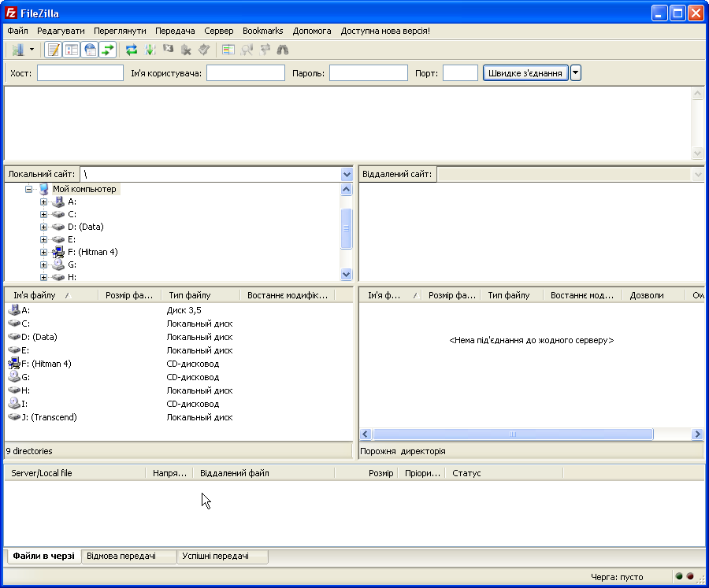
Служба передавання файлів (FTP)
Служби Інтернету
Служба передавання файлів забезпечує обмін файлами між комп'ютерами за допомогою Інтернету.
Вона використовує протокол FTP (File Transfer Protocol — протокол передавання файлів).
Для доступу до служби потрібна спеціальна програма-клієнт або веб-браузер.

Slide 14
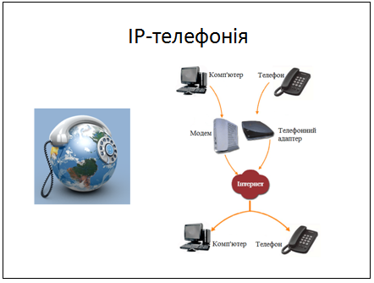
ІР-телефонія
Служби Інтернету
Так називають послугу з передавання телефонних розмов абонентів через мережу Інтернет з використанням протоколу IP.
При цьому стандартний телефонний сигнал поділяється на пакети, що передаються мережею.
Сервер IP-телефонії підключений як до телефонних ліній (тому він може з'єднатися з будь-яким телефоном у світі), так і до Інтернету (а отже, сервер може зв'язатися з будь-яким комп'ютером, підключеним до цієї мережі).
Вартість IP-телефонії значно нижча, ніж традиційного телефонного зв'язку, особливо коли мова йде про міжнародні дзвінки.

Slide 15
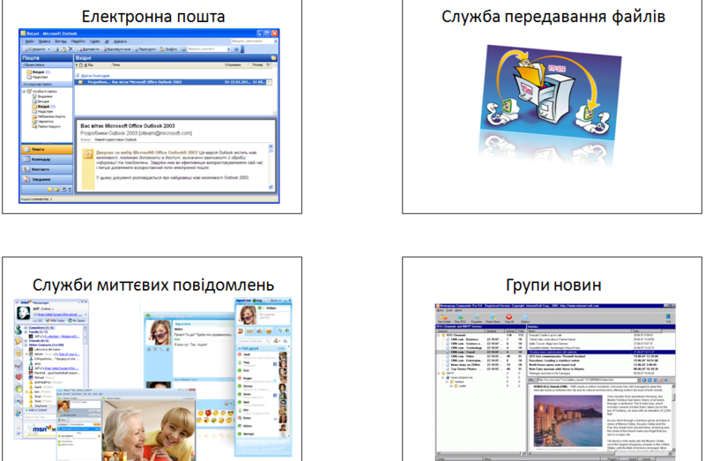
Електронна пошта
Служби Інтернету
Електронна пошта – це служба обміну інформацією в режимі off-line.
Електронна пошта використовує протоколи:
РОРЗ - Post Office Protocol Version 3 — протокол поштового відділення, версія 3
ІМАР - Internet Message Access Protocol — протокол доступу до повідомлень в Інтернеті
SMTP - Simple Mail Transfer Protocol — простий протокол передавання пошти
Основа електронної пошти — поштові сервери, які приймають, відправляють і зберігають електронні листи.
Щоб отримати можливість користуватися цією службою, ви маєте завести на поштовому сервері скриньку з певною адресою.
Знаючи її, інші користувачі зможуть надсилати вам повідомлення не лише з текстом, а й із зображеннями та іншими вкладеними файлами.
Для читання та надсилання електронних листів зазвичай використовують програму-клієнт електронної пошти, зокрема Outlook Express.

Slide 16
Служби миттєвих повідомлень
Служби Інтернету
Служби миттєвих повідомлень такі як ICQ, MSN, Skype дозволяють користувачам Інтернету спілкуватися в реальному часі (режим on-line).

Slide 17


